Slide 1


Creó: Jeremías
Para: mis pps
Música: Tango Instrumental
Se denomina como El Chaltén a la región y pueblo, en la provincia de Santa Cruz, que se ubican en cercanía de los cerros Fitz Roy (3.376) y Torre (3.128), dos de las montañas más difíciles de escalar en el mundo. El significado tehuelche (indígenas que habitaban la Patagonia sur) de la palabra Chaltén es: "montaña azul" o "montaña que humea". De esta forma llamaban los habitantes originarios de esta tierra al monte Fitz Roy, no difícil de confundir con un volcán al ser visto desde la distancia. Estos picos montañosos se ubican al norte del Parque Nac. Los Glaciares, sobre el lago Viedma, y muestran el límite con Chile, desde donde no existen accesos hacia ellos. El monte Fitz Roy fue ascendido por primera vez en el año 1952 y el Cerro Torre en el año 1959, descontando por supuesto los intentos anteriores y expediciones de exploración que se remontan al año 1913. La época ideal para intentar alcanzar sus cumbres es desde mediados de febrero hasta fines de marzo. Chaltén, también, es el nombre de un pueblo que el gobierno argentino fundó por ley en el año 1985. Está ubicado al Noroeste del Lago Viedma en una zona de transición entre la estepa patagónica y el bosque sub-antártico, entre dos ríos: el de las Vueltas y el Fitz Roy, que nacen en el Lago del Desierto y la Laguna Torre respectivamente. Dista 500 kilómetros de la capital de la Provincia de Santa Cruz (Río Gallegos) y 220 de El Calafate.

Slide 2
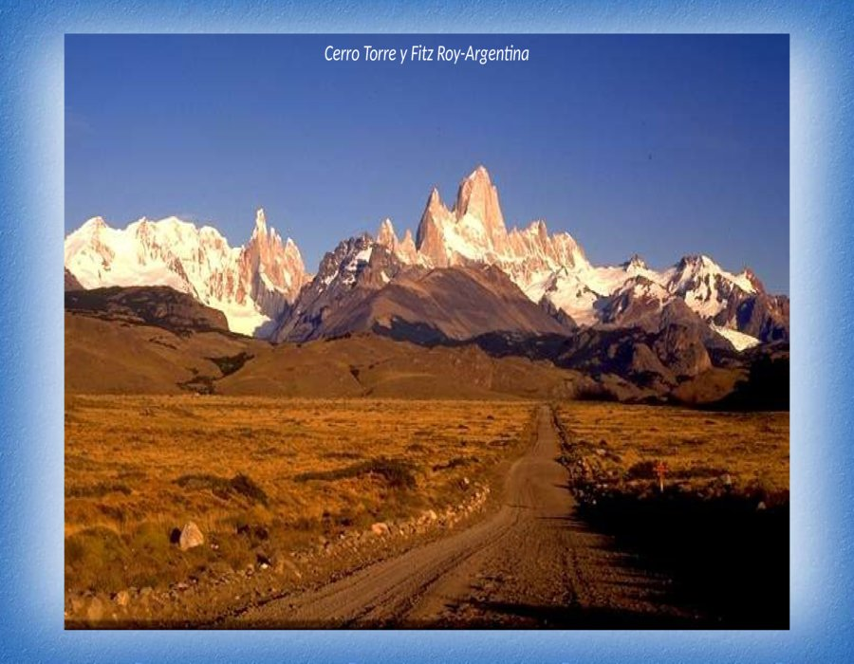

Slide 3
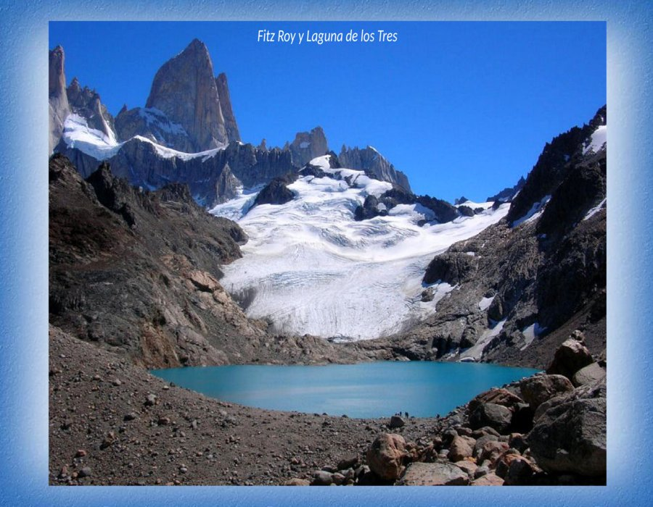

Slide 4
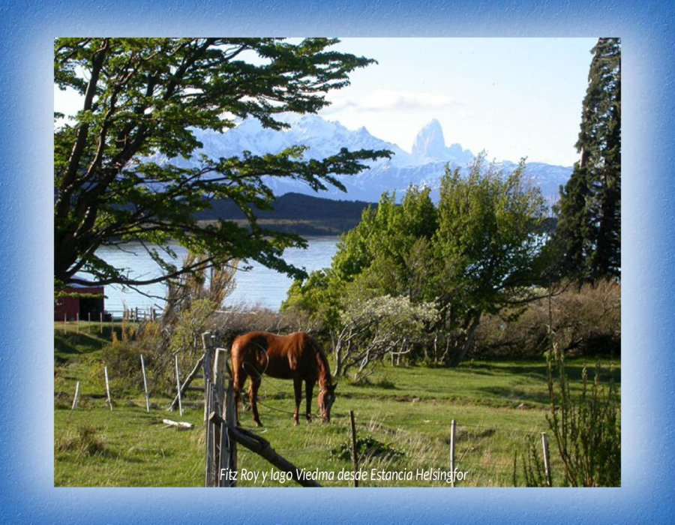

Slide 5
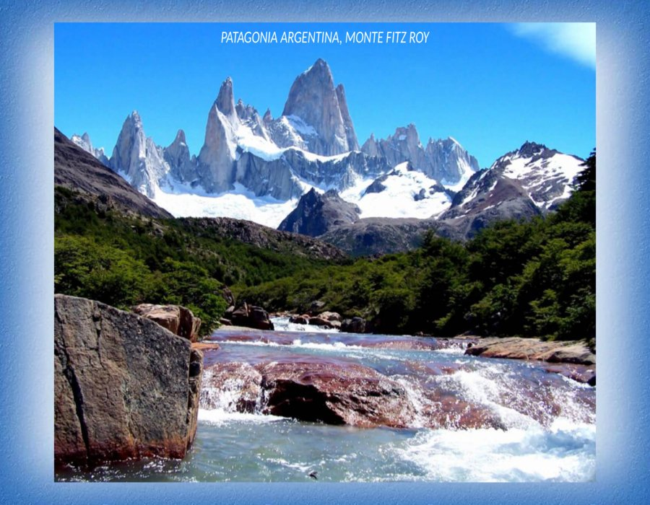

Slide 6
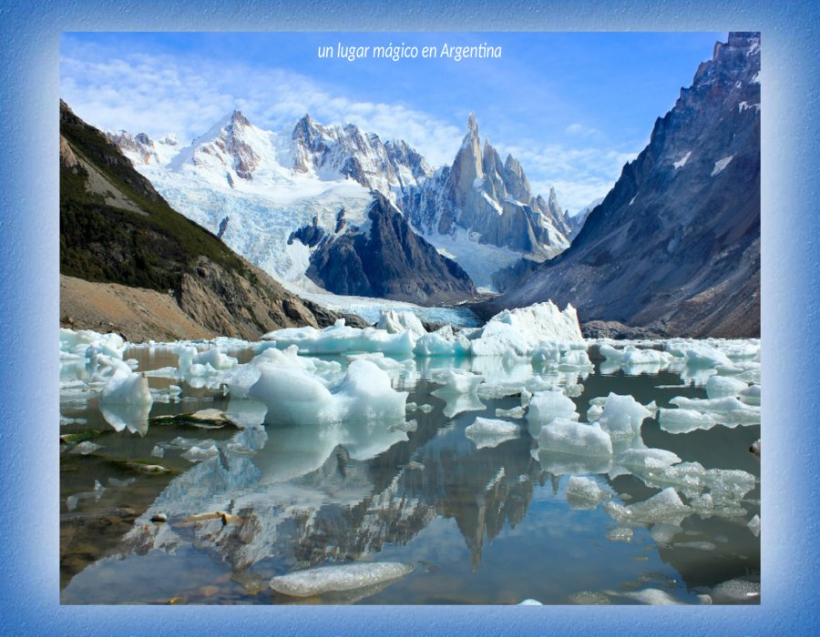

Slide 7
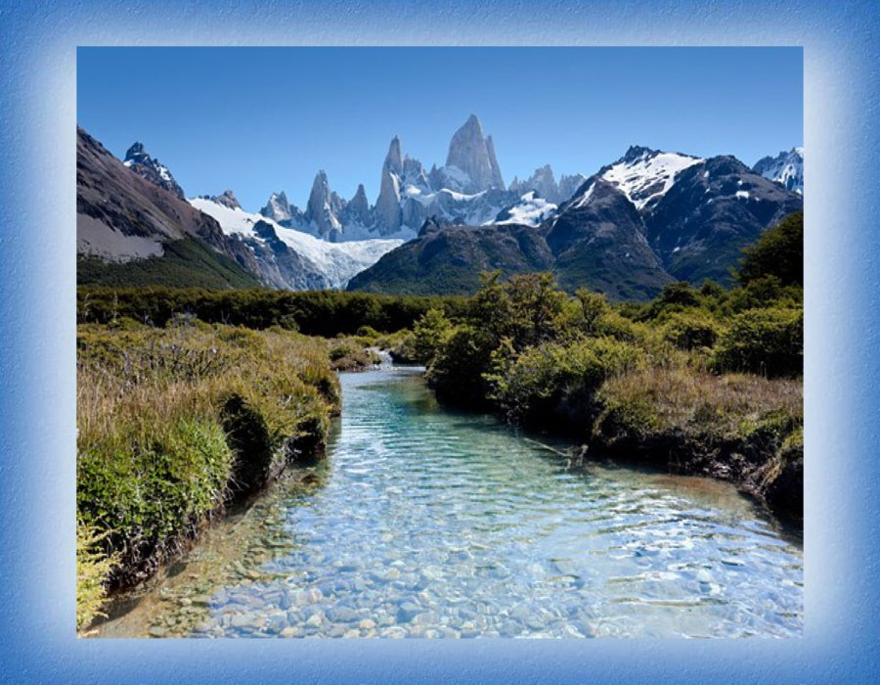

Slide 8
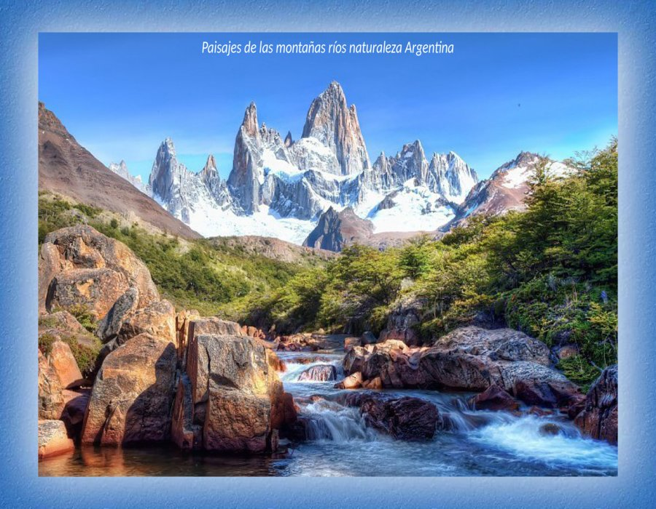

Slide 9
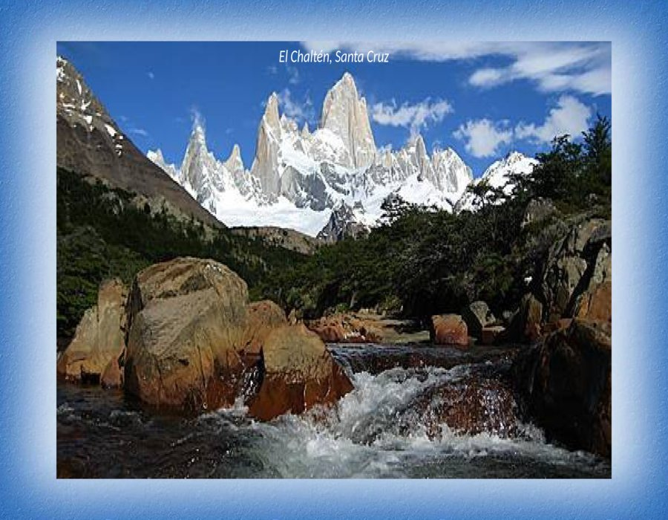

Slide 10
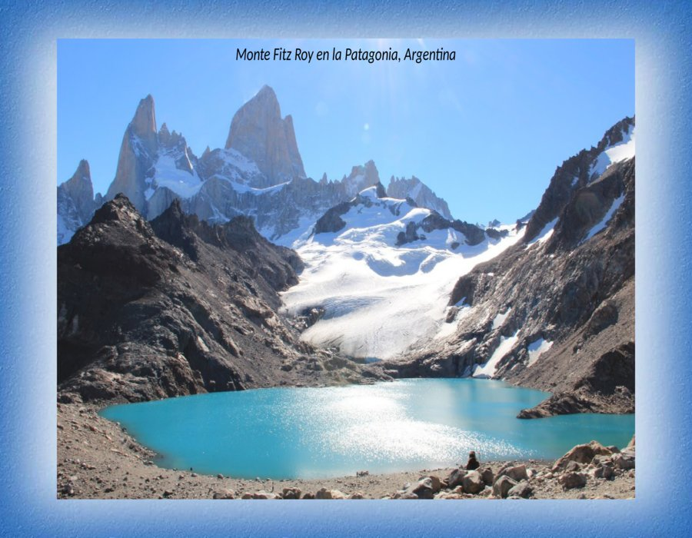

Slide 11
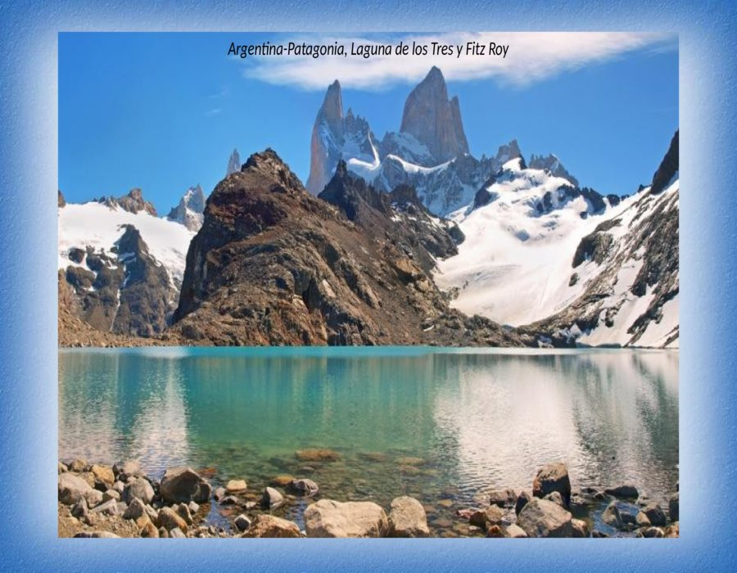

Slide 12
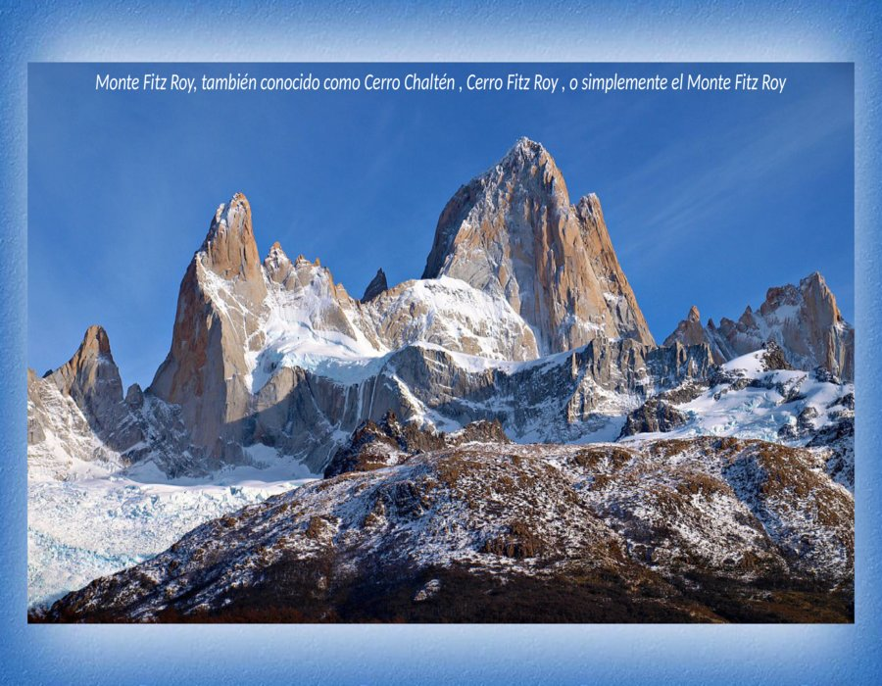

Slide 13
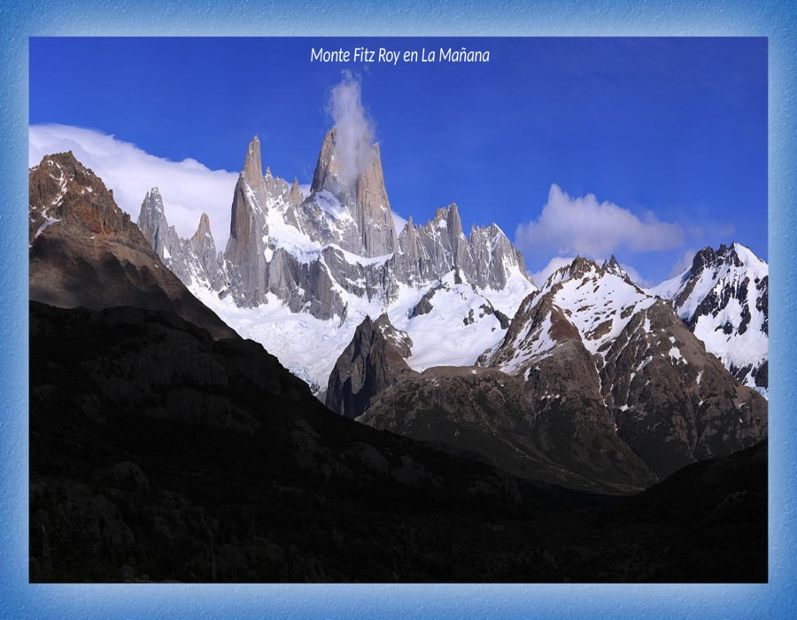

Slide 14
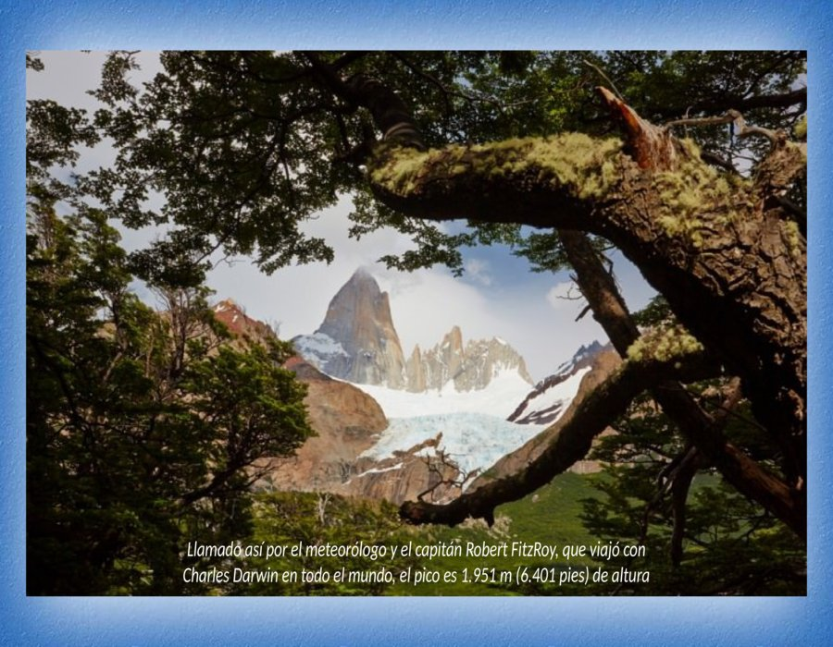

Slide 15
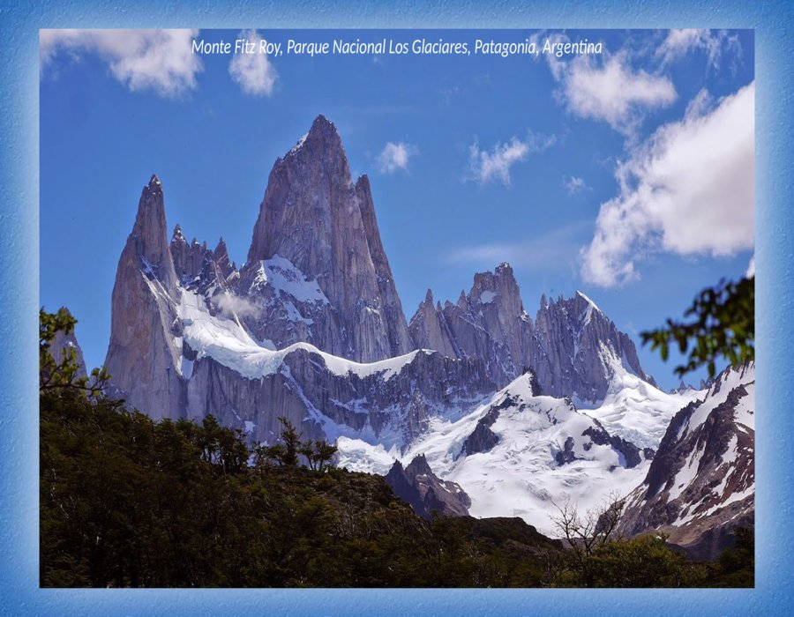

Slide 16
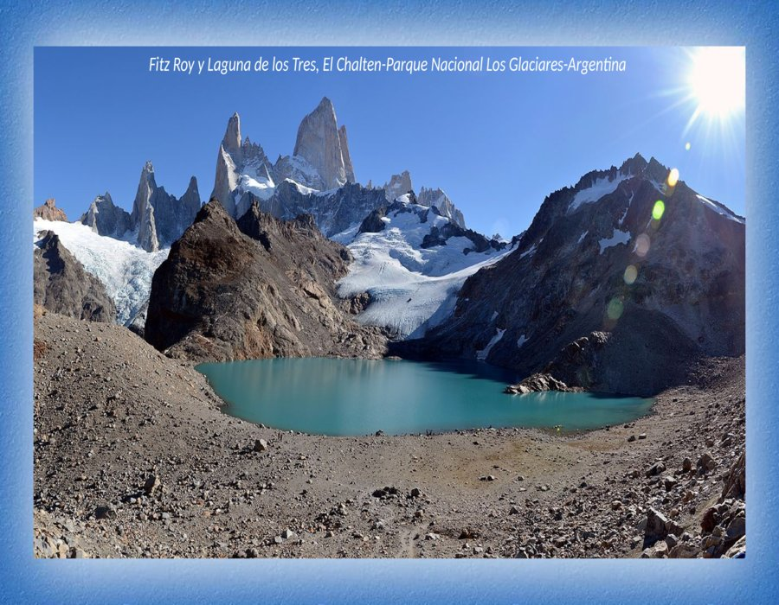

Slide 17
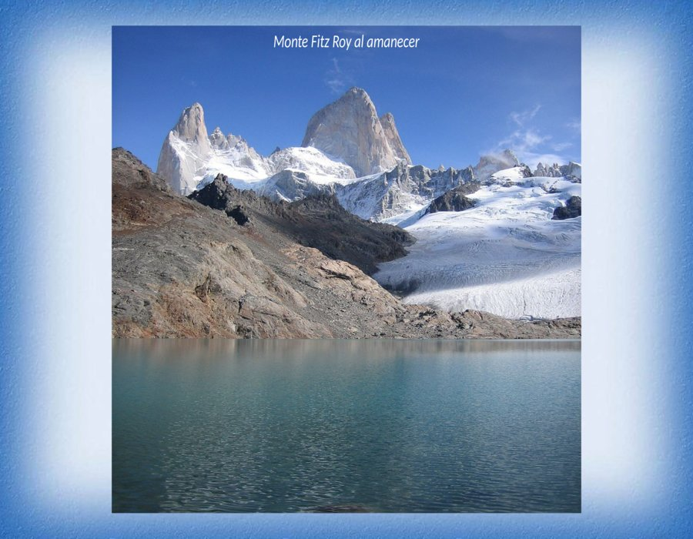

Slide 18
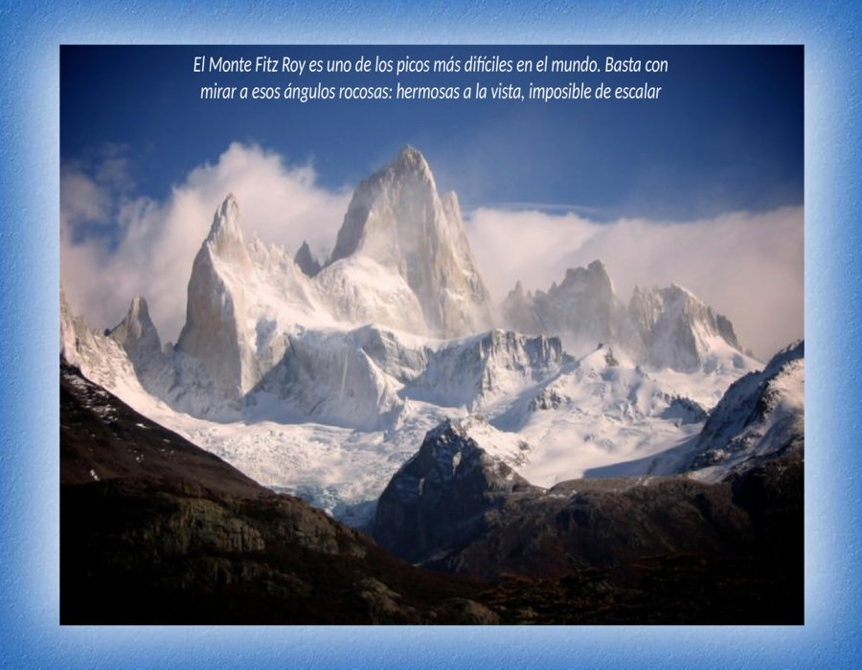

Slide 19
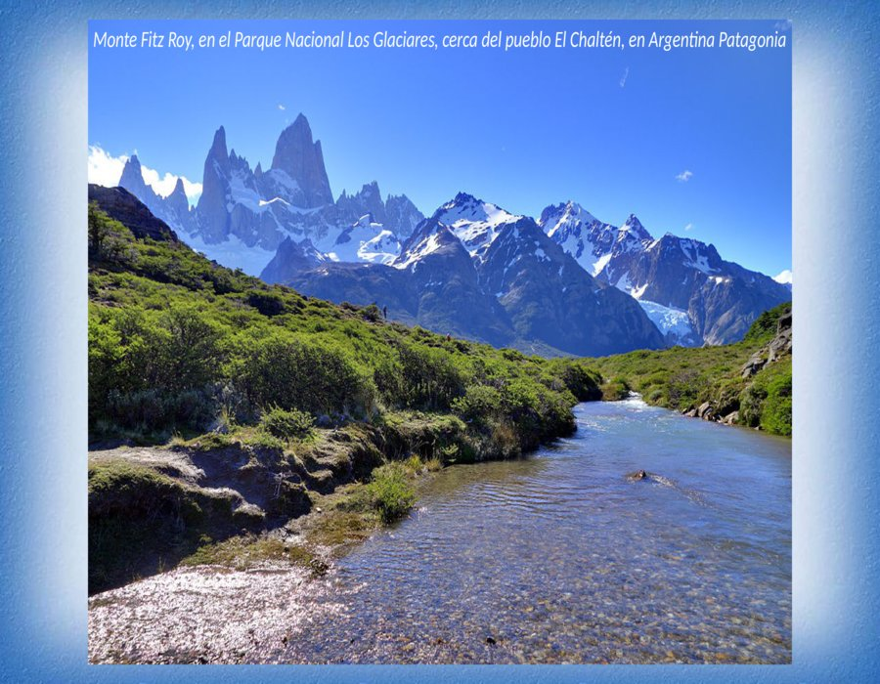

Slide 20
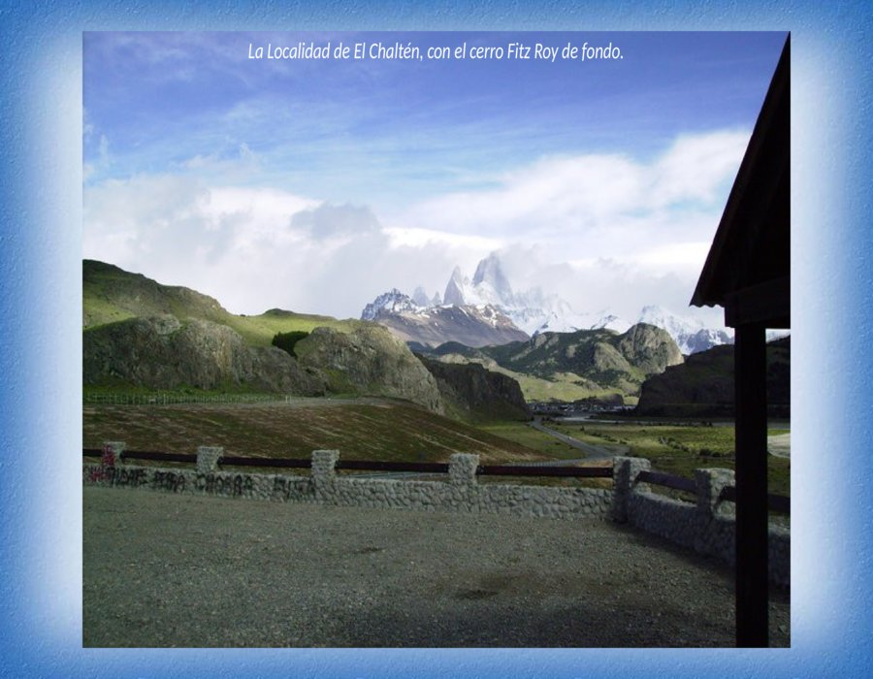

Slide 21
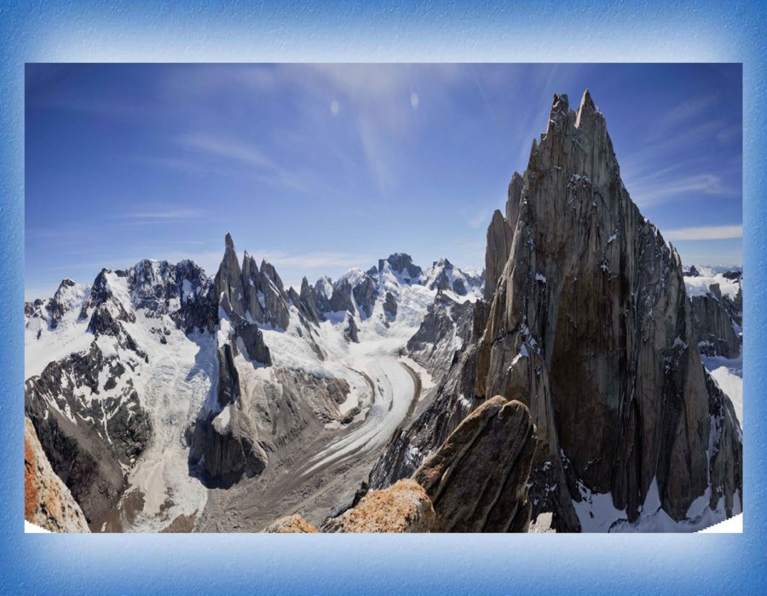

Slide 22
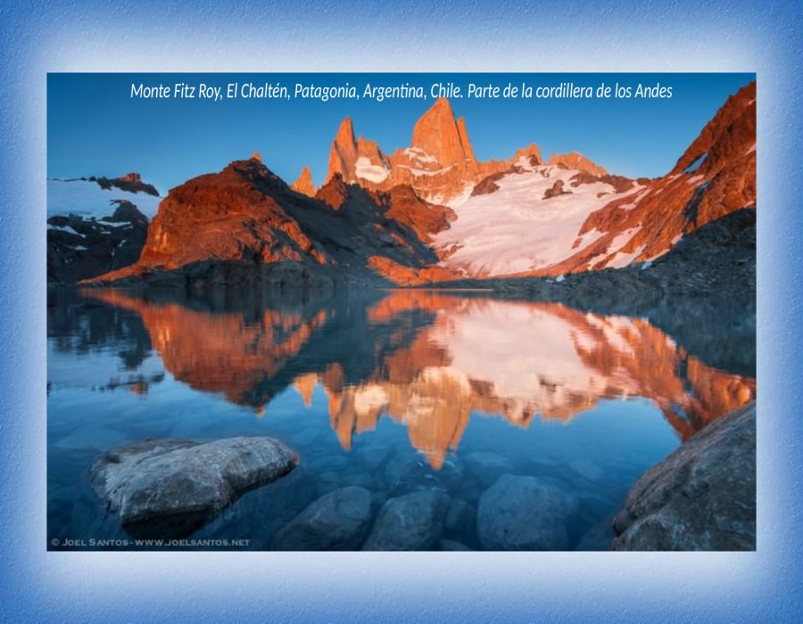

Slide 23
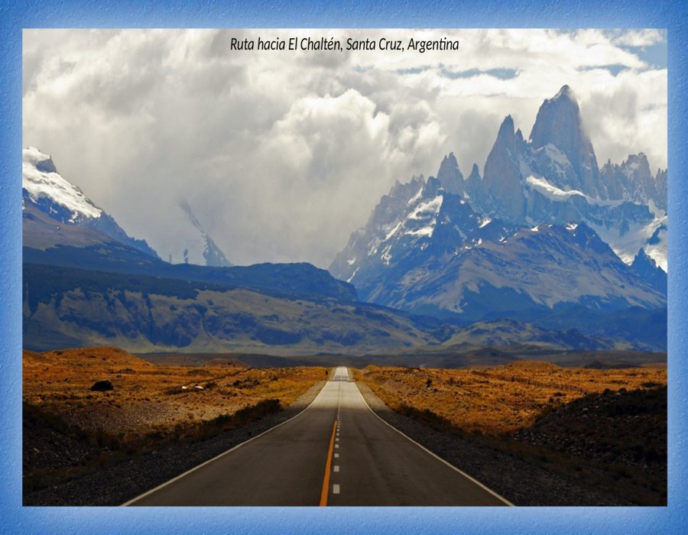

Slide 24
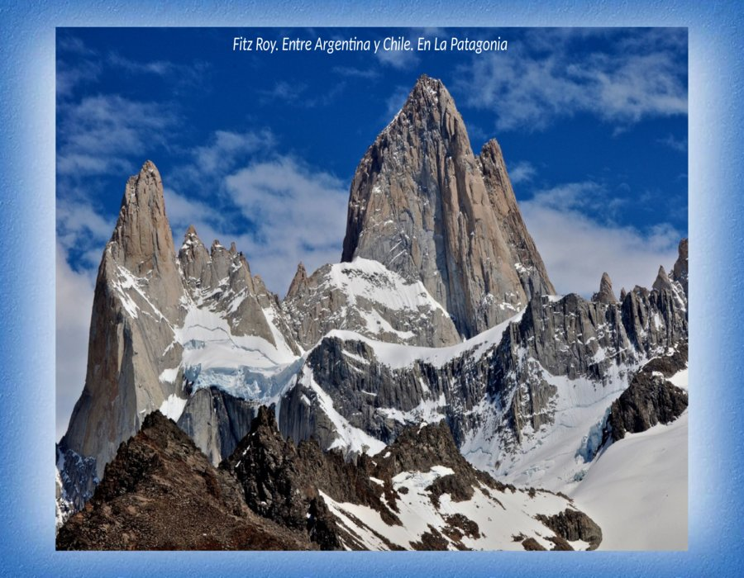

Slide 25
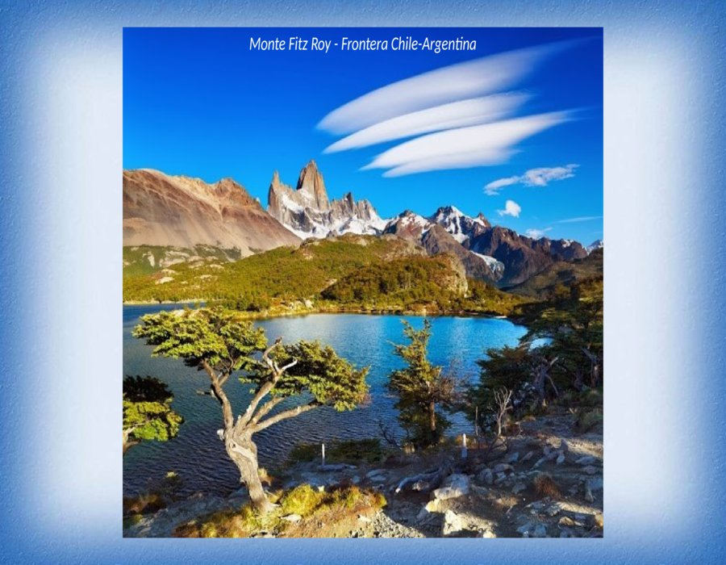

Slide 26
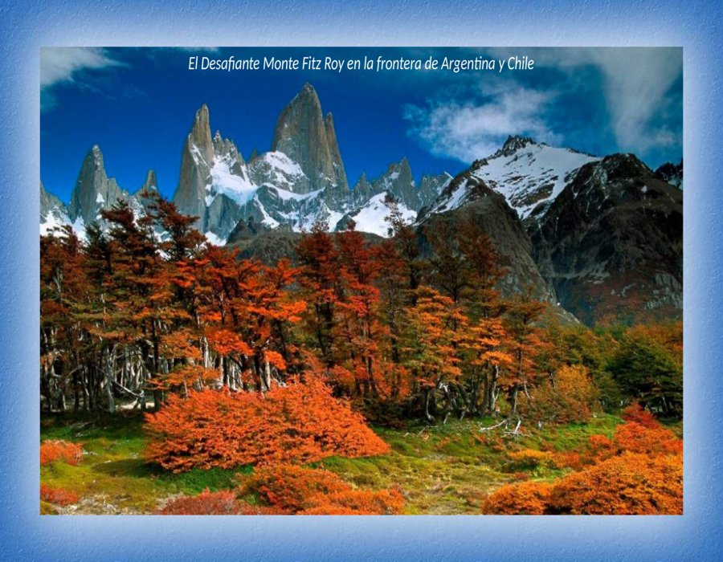

Slide 27
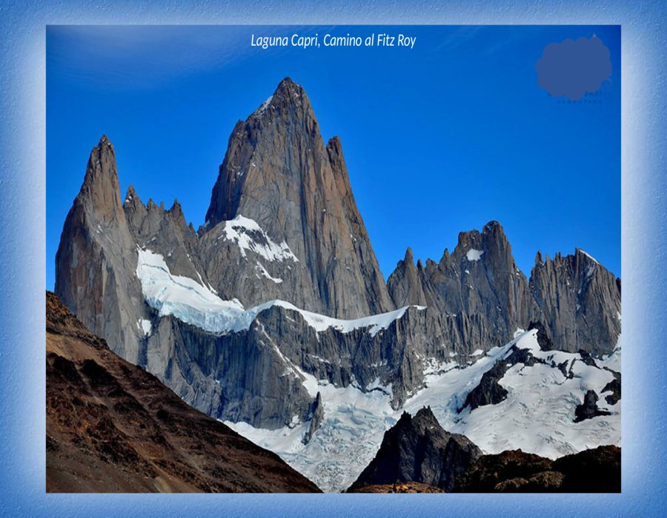

Slide 28
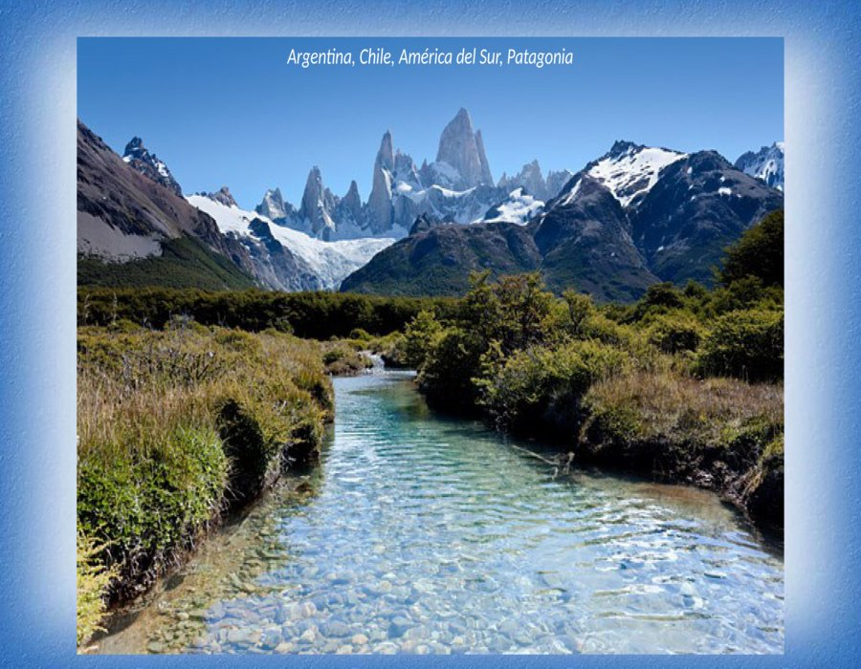

Slide 29
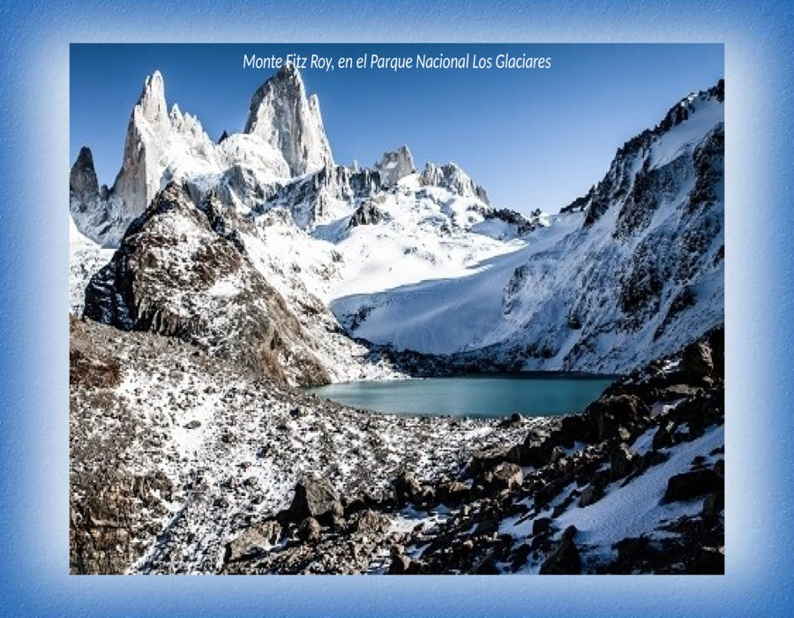

Slide 30
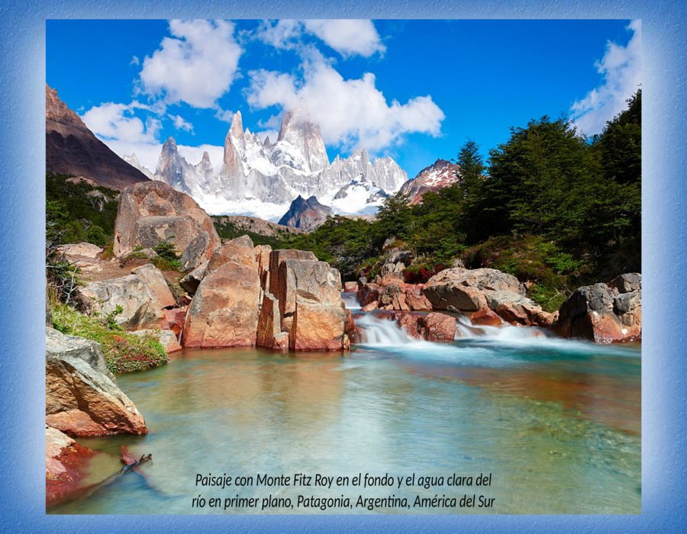

Slide 31
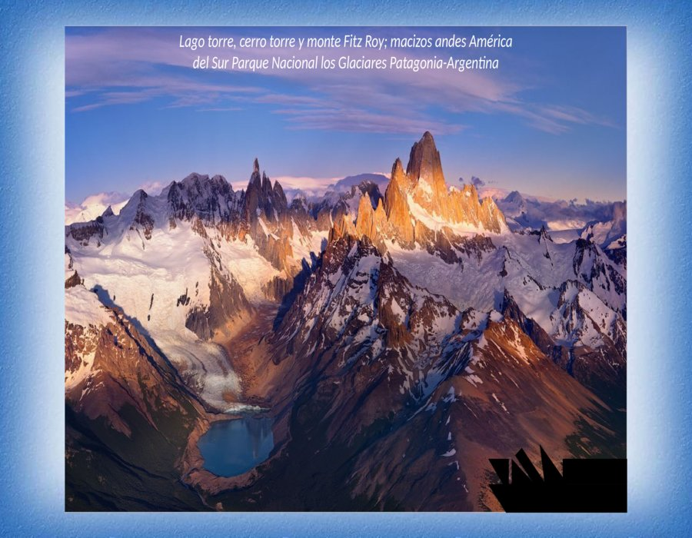

Slide 32
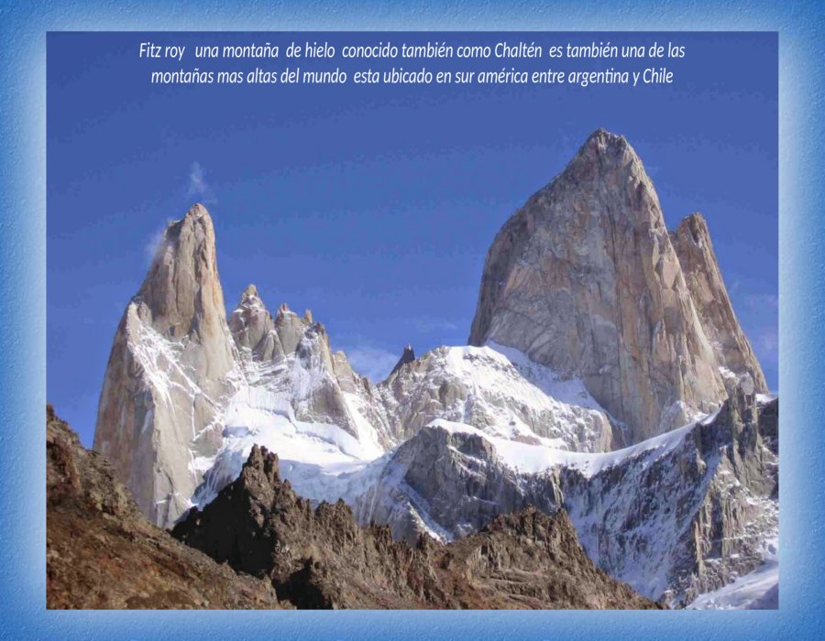

Slide 33
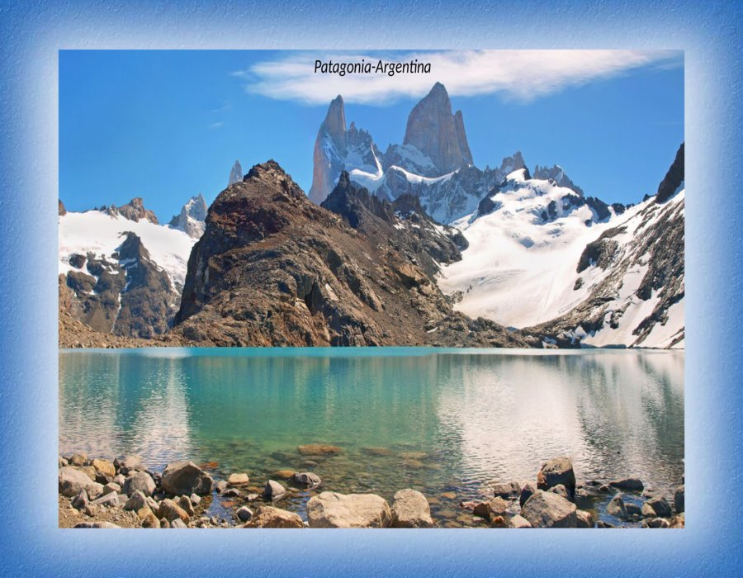

Slide 34
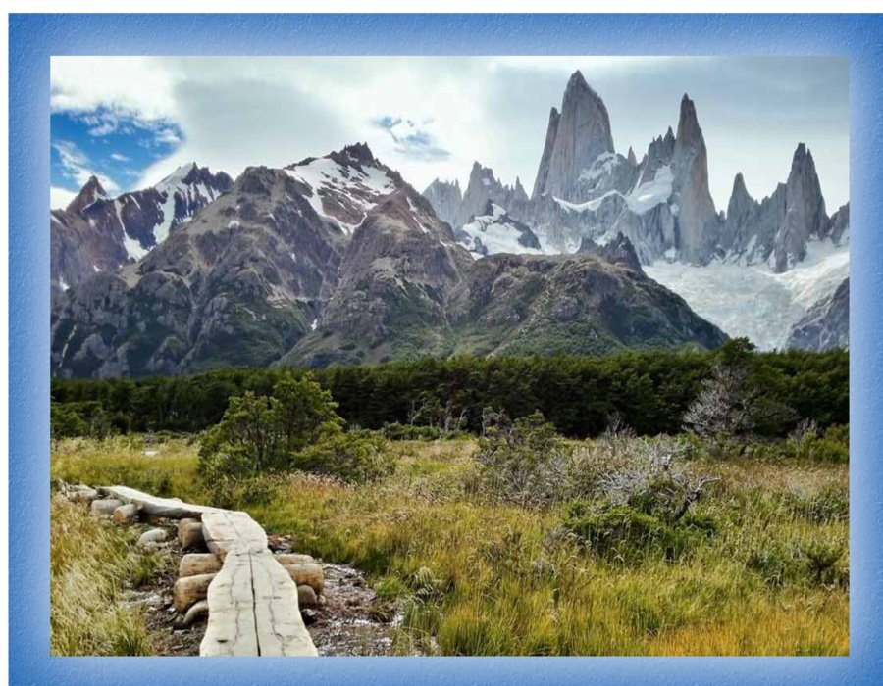

Slide 35
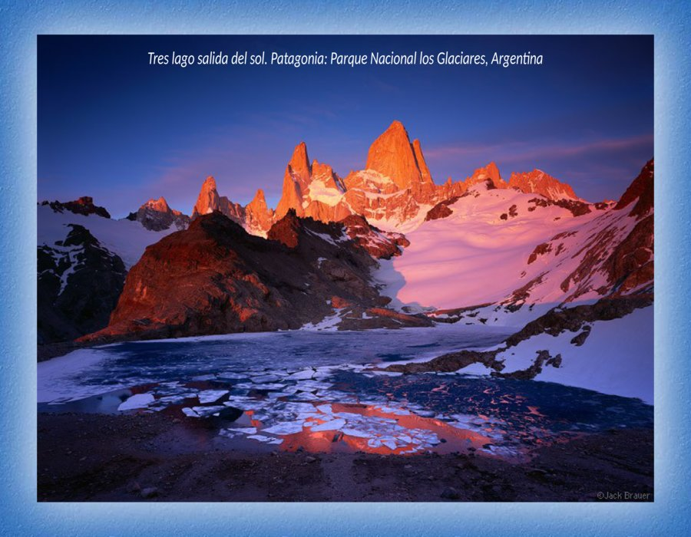

Slide 36
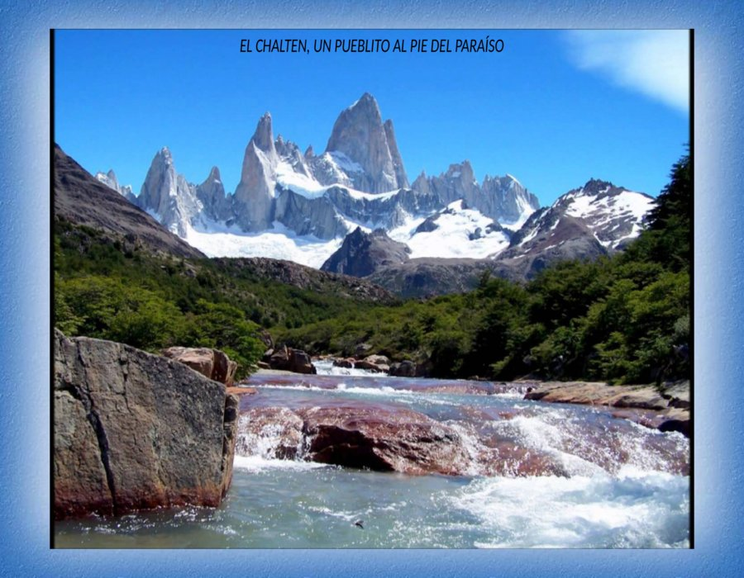

Slide 37
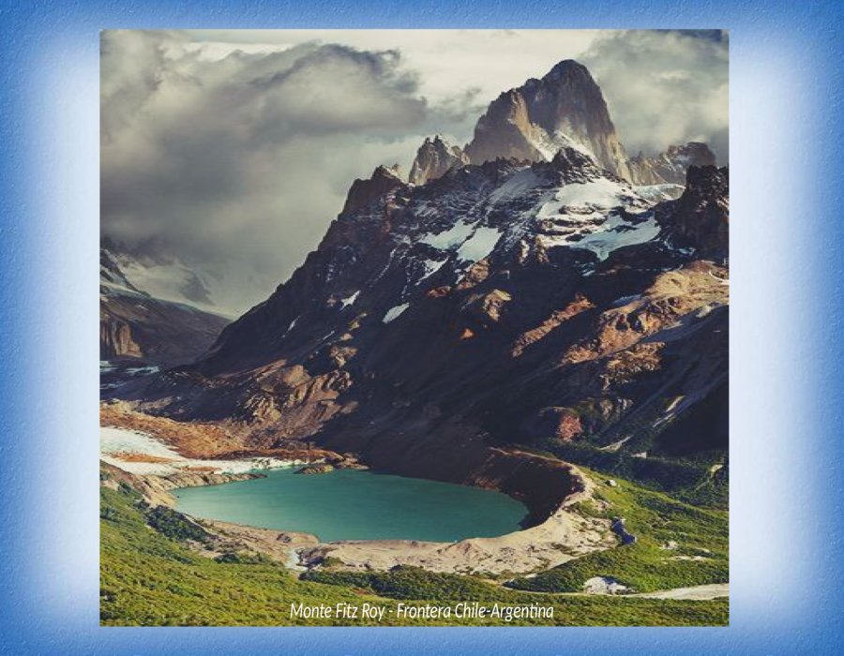

Slide 38
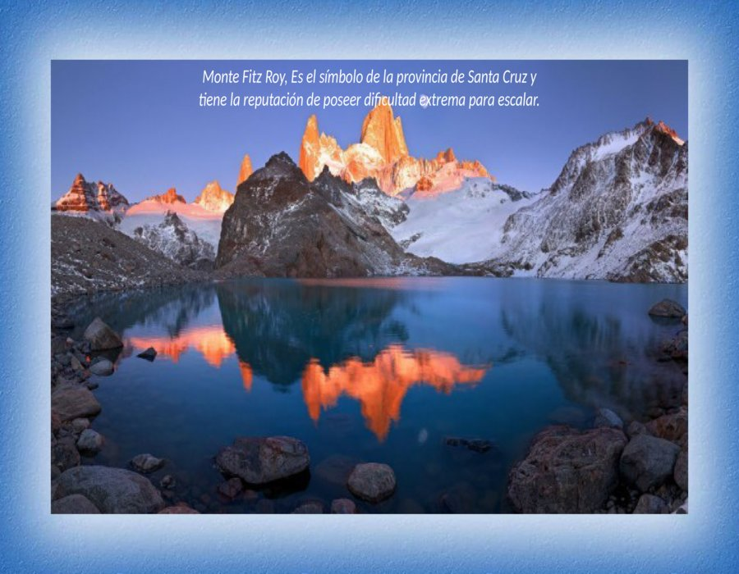

Slide 39
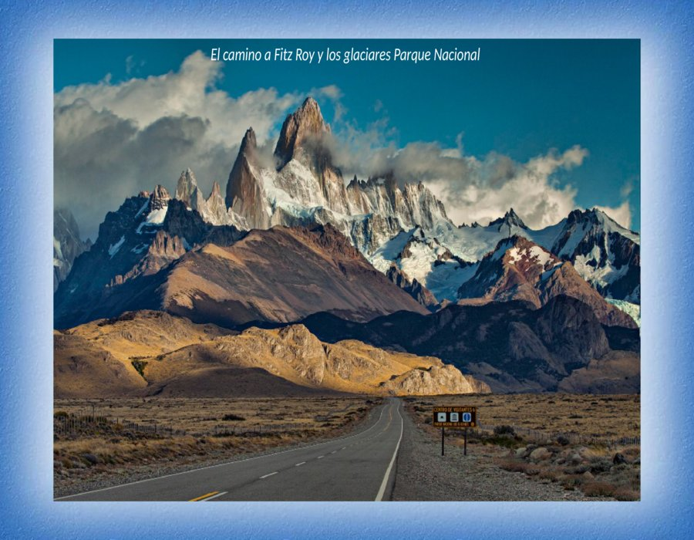

Slide 40
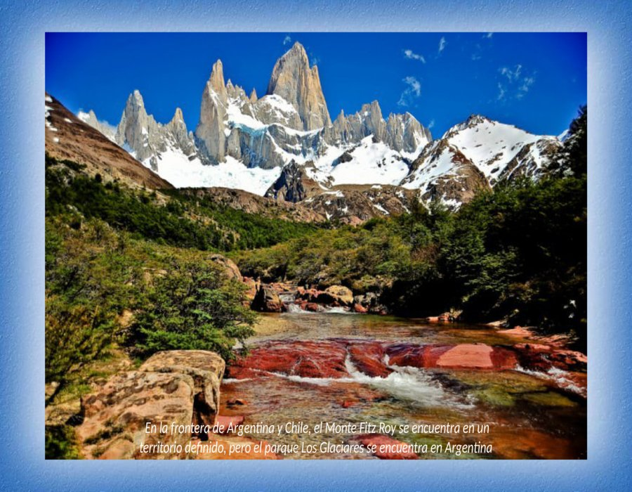

Slide 41
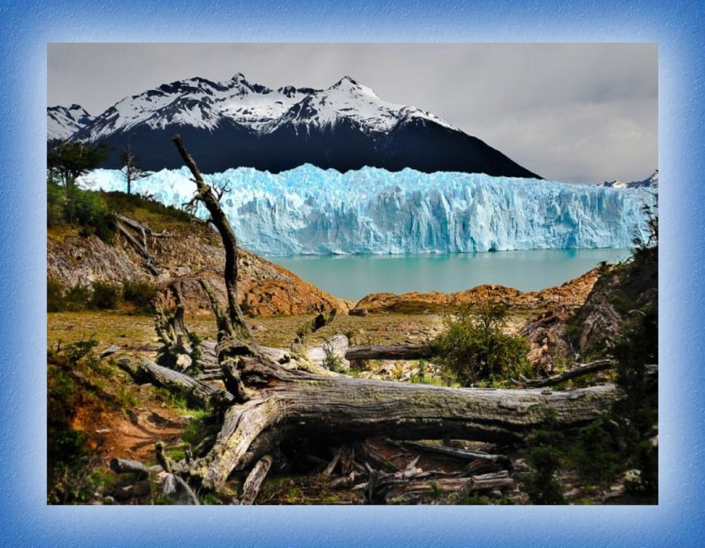

Slide 42
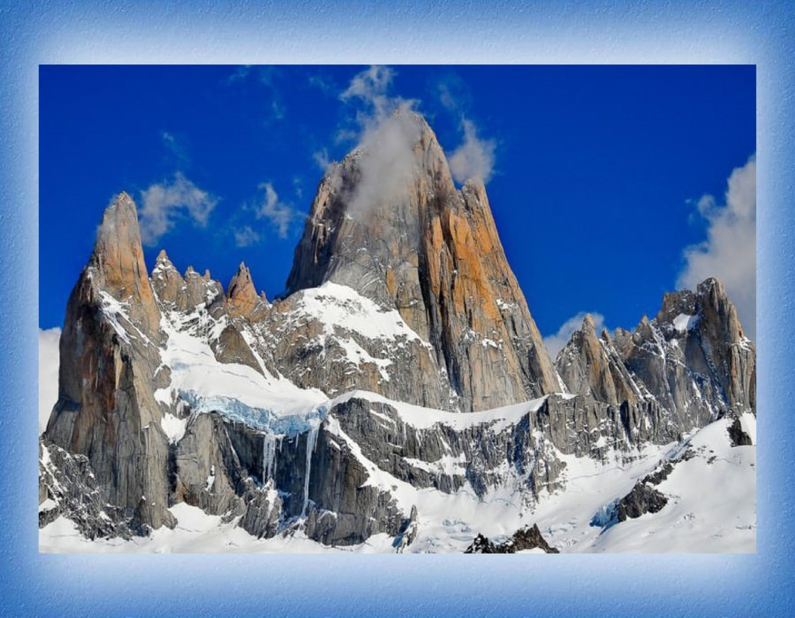

Slide 43
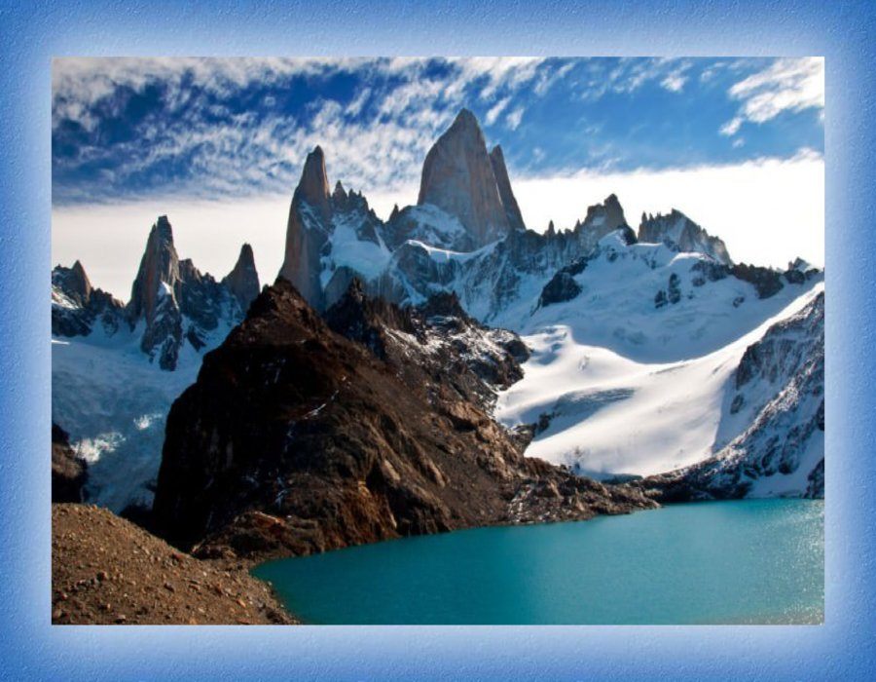

Slide 44
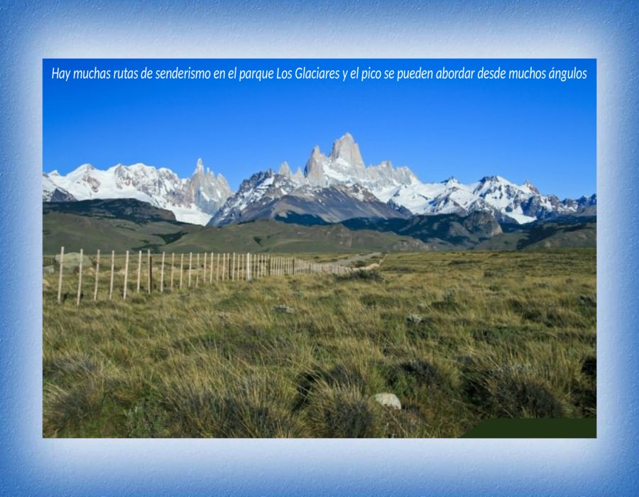

Slide 45
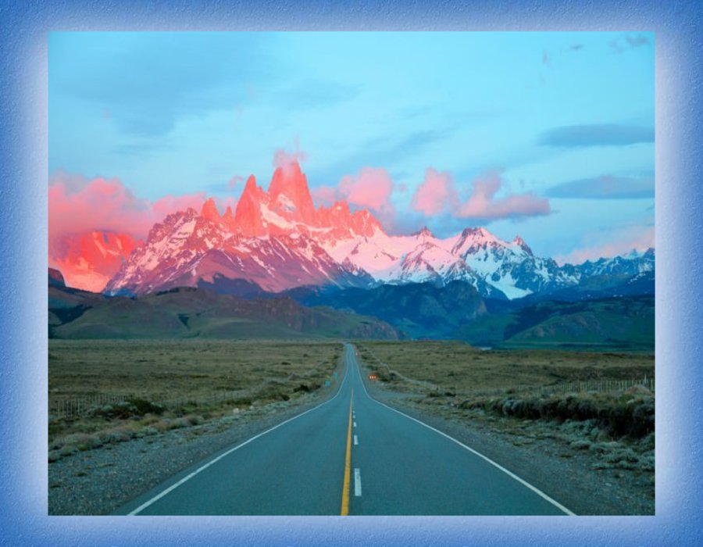

Slide 46
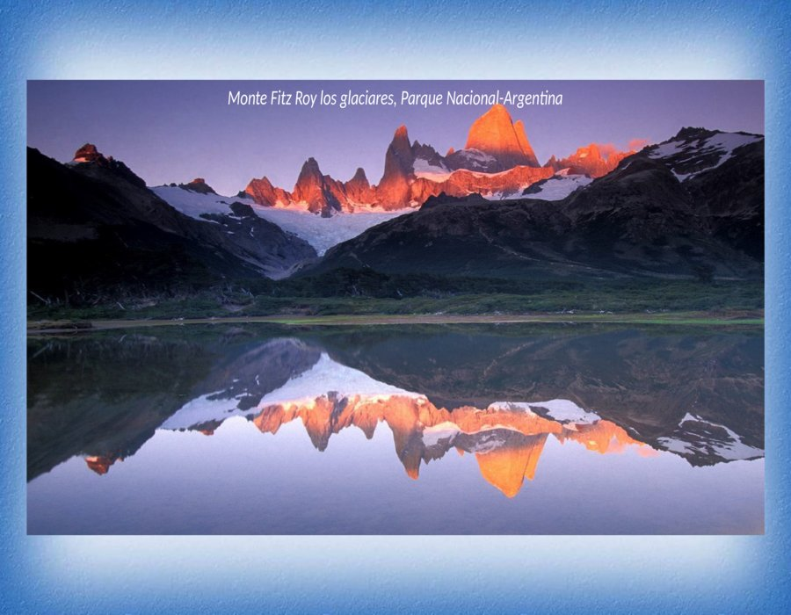

Slide 47
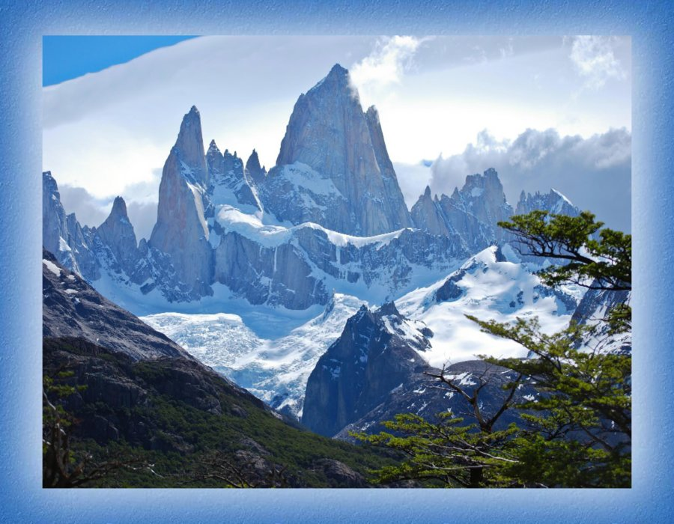

Slide 48
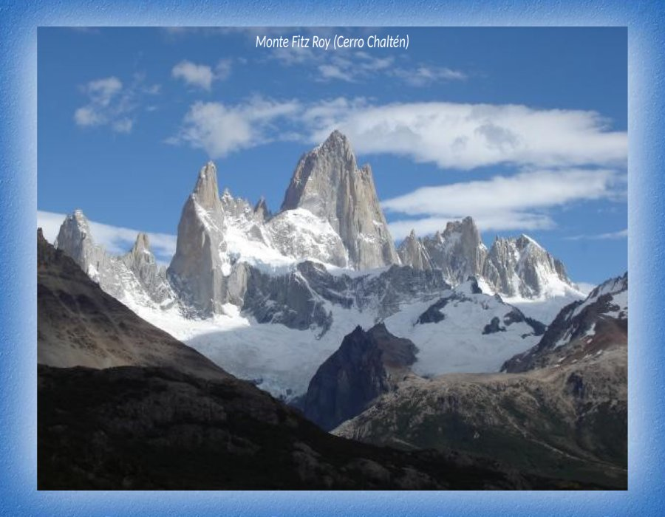

Slide 49
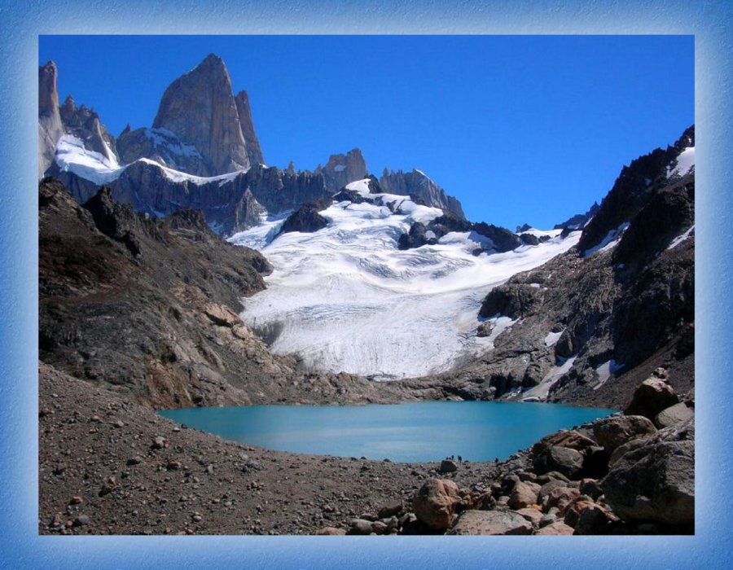

Slide 50
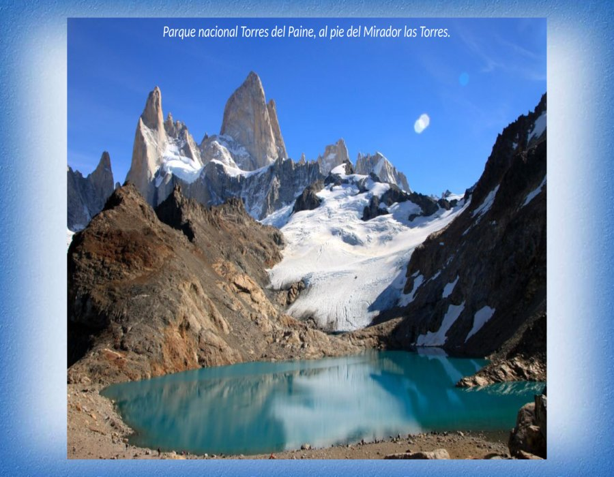

Slide 51
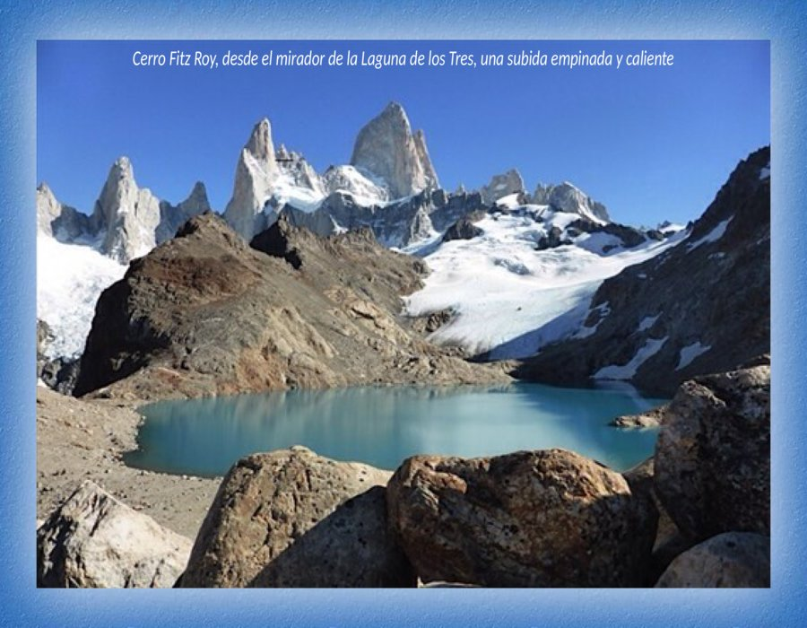

Slide 52


Slide 53


Slide 54


Slide 55


Slide 56


Slide 57


Slide 58


Slide 59


Slide 60


Slide 61


Slide 62


Slide 63


Slide 64


Slide 65


Slide 66


Slide 67


Slide 68


Slide 69


Slide 70


Slide 71







¿Te ha gustado?
Puedes ver más entrando
Aquí
Además puedes recibir powerpoints en tu correo electrónico suscribiéndote aquí:

